Slide 1
Sistema de Evaluación Docente Multiplataforma (SED)
Reunión Nacional de Jefes de Departamento de Desarrollo Académico del SNIT 2013

Slide 2
Instrumentos de Evaluación
Cuestionario para alumnos
48 estímulos
Se aplica en Mayo y Noviembre
Cuestionario para el Departamento Académico
18 Criterios
Se aplica en Septiembre y Febrero

Slide 3
Sistemas para la aplicación de encuestas
Sistema Integral de Información (SII)
Contiene un modulo de servicios escolares y otro de Recursos Humanos
Por sus características se necesita por lo menos un servidor Linux
Sistema Independiente (PROEVA)
Es un sistema que apoya la aplicación de las encuestas y generación de graficas.
Se tiene que cargar con la información del semestre
Por sus características se tiene que instalar en Windows.

Slide 4
¿Qué es el Sistema de Evaluación Docente Multiplataforma (SED) ?
Es un conjunto de aplicaciones informáticas encapsuladas (maquina virtual) para llevar a cabo la evaluación docente con enfoque por competencias de los alumnos y departamental, que puede operar en red y de manera local independientemente del sistema operativo donde se ejecute.

Slide 5
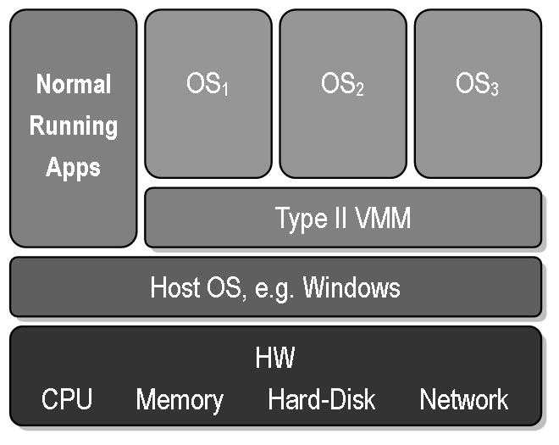
Maquina Virtual
En informática una máquina virtual es un software que simula a una computadora y puede ejecutar programas como si fuese una computadora real.
Ofrece una maquina idéntica al Sistema Operativo aunque se instale en distintas plataformas,

Slide 6
Requerimientos
Técnicos mínimos:
Procesador: Centrino 2.7 Ghz, Core duo, 2.2 Ghz
Sistema operativo: Windows XP, Windows 7, Linux Ubuntu, GNU-linux, Mac OsX, etc…
RAM: 1 Gb (deseable 3 Gb o mas)
-Navegador de Internet: Mozilla firefox, Internet Explorer 9, Google chrome
- Espacio en Disco Duro: 5 Gb.
Conocimientos Básicos:
Navegación web, manejo del SII o similar, sistema operativo

Slide 7
Maquina Virtual (Virtual Box) 2.1 Gb
Sistema Operativo GNU-Linux (Debian)
SII (Módulos Evaluación docente alumnos y departamental)
CD
(alumnos, carreras, grupos, organigrama, materias, selección materias, periodos escolares, personal)
8 Archivos Excel
Manuales usuario y técnico
2.3 Gb de información

Slide 8
¿Qué se busca con este desarrollo?
Apoyar la automatización del proceso de evaluación docente con aplicación en diversas plataformas
Proveer un sistema estándar que pueda ser utilizado por IT Federales y Descentralizados de acuerdo a lo establecido por la DGEST
Facilitar la operación tecnológica del proceso de evaluación docente, para quienes lo coordinan en los ITs

Slide 9
Enlaces
Software de maquina virtual
https://www.virtualbox.org/wiki/Downloads
Pagina en DGEST
http://www.snit.mx/docencia/evaluaciondocente

Slide 10
Datos de contacto Equipo Desarrollador
Ing. Gamaliel Martínez
I. T. Cd. Victoria
gamamtz@netscape.net
Ing. Rubén Darío Rdz. Samado
I. T. de Minatitlán
podsam22@hotmail.com
Ing. Luis Felipe Ruiz García
I. T. Cd. Victoria
daruva0511@hotmail.com
M. C. Gilberto Anduaga Márquez
I. T. de Aguascalientes
ganduaga@gmail.com
MCE. Rafael Portillo Rosales
I. T. de Reynosa
Rafa.portillo.rosales@gmail.com

Slide 11
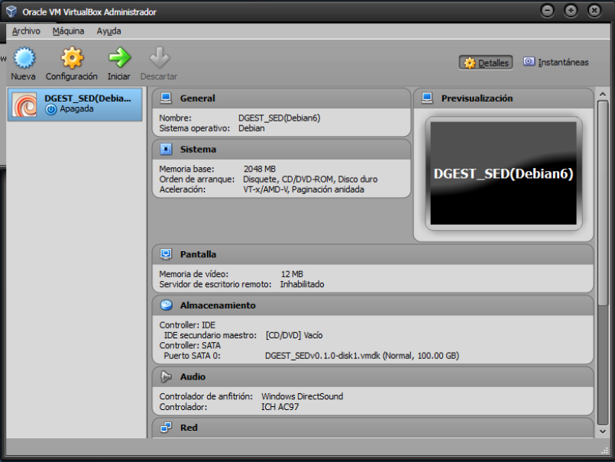
Instalación y uso del sistema

Slide 12
Gracias, por su atención……

Slide 13
ANEXOS

Slide 14
¿Cómo opera el SED?
Instalación de la Maquina Virtual (virtual Box)
De manera local a través de la siguiente dirección IP: 127.0.0.1/SED (escrita en la barra de direcciones de navegador web de preferencia)
Configuración inicial (personalizar datos del IT)
Carga de datos (archivos excel)
Reunión Nacional de Subdirectores Académicos
Mayo 2013

Slide 15
Instalación de la Maquina Virtual

Slide 16
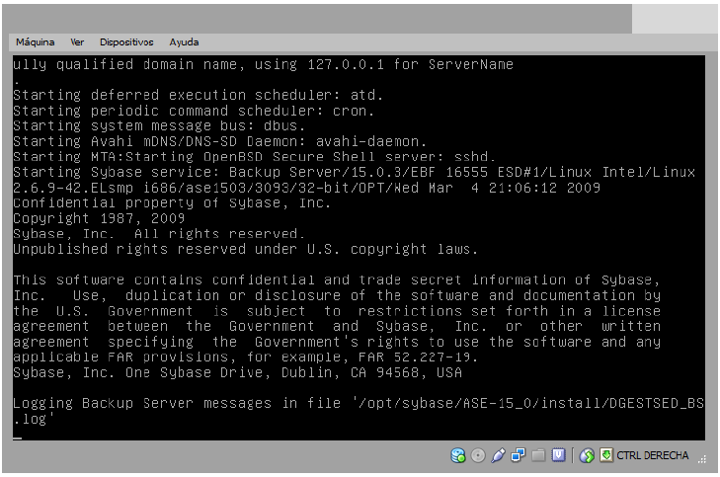
Instalación de la maquina virtual
Usuario:
root
Password:
tecnologico

Slide 17
Acceso al sistema - Dirección IP
127.0.0.1/sed (IP uso local)
Usuarios (predefinidos):
desarrollo
administrador
academico
Contraseña: 123456

Slide 18
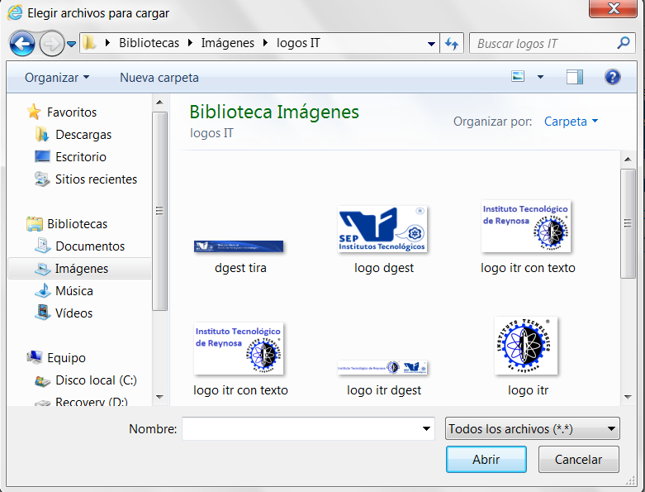
Configuración Inicial del SED Cargar escudo del IT
Click

Slide 19
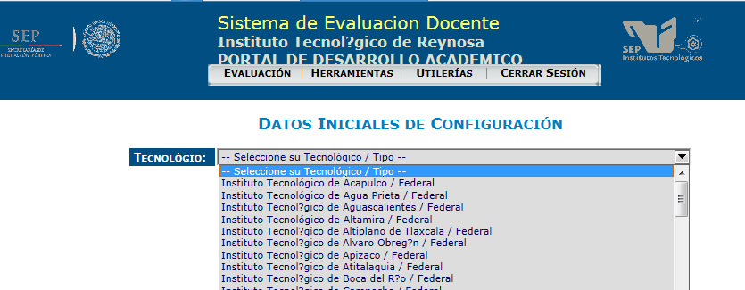
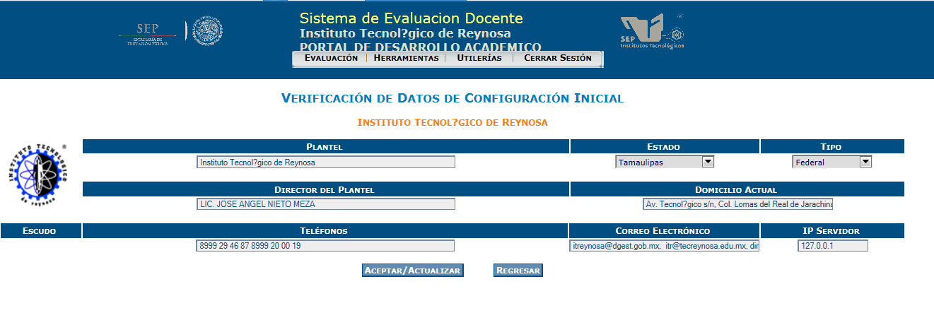
Personalizar SED (datos del IT)
Click
IP que le asigne el administrador de su red
2. Verificar datos

Slide 20
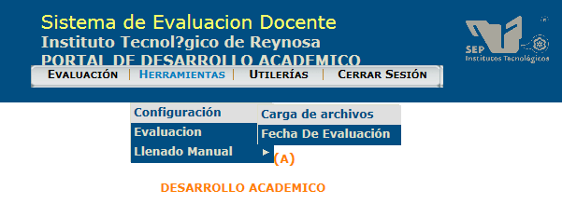
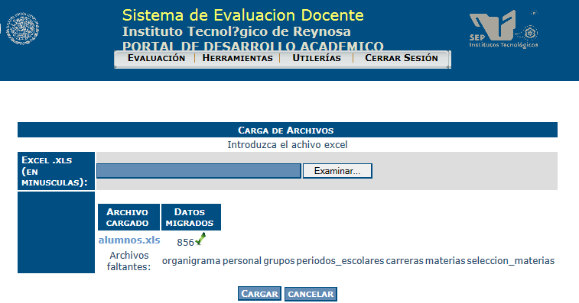
Cargar datos
1. Click en menú herramientas, submenú configuración
2. Click

